Slide 1
Modul Gesundheit
Einführung
Bewegungsapparat
Häufige Probleme im Karate
Optimales Training im Breitensport
in Theorie und Praxis

Slide 2
«Gesundheit» gemäss WHO
„Gesundheit ist ein Zustand vollkommenen körperlichen, geistigen und sozialen Wohlbefindens und nicht allein das Fehlen von Krankheit und Gebrechen.“

Slide 3
Körperliches Wohlbefinden im Karate
Risikofaktoren: Übergewicht, Herzkreislauf
Früherkennung (Kinder–, Jugendtraining)

Slide 4
Bewegungsapparat
Knochen
Gelenke
Muskulatur
Bänder, Sehnen
Faszien

Slide 5
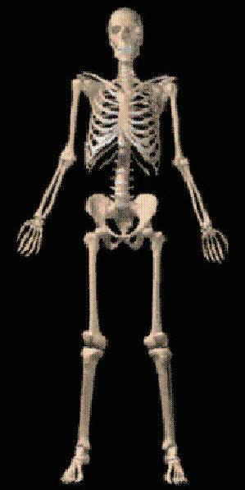
Knochen
ca. 206 Knochen
ca. 16% der Körpermasse

Slide 6
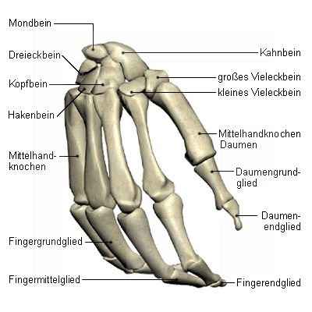
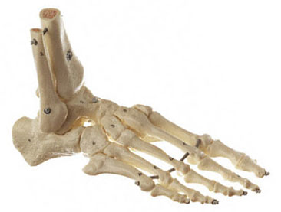
Hand- und Fuss-Knochen

Slide 7
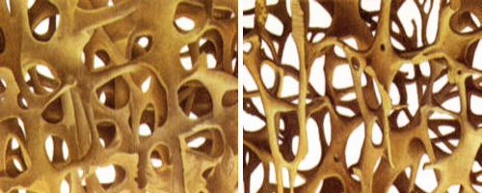
Der Knochen lebt!
Abbauende und aufbauende Zellen im Gleichgewicht
Im Laufe des Lebens mehrmaliger Umbau d. Knochens

Slide 8
Osteoporose
«Knochenschwund»
Mehr Abbau als Aufbau
Frauen mehr betroffen als Männer
(hormonelle Einflüsse)
Prophylaxe:
Ernährung (Calcium, Vitamin D)
Bewegung

Slide 9
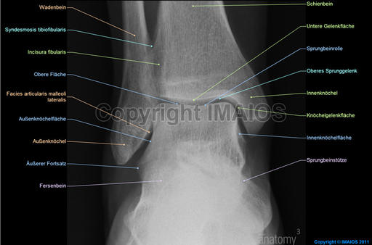
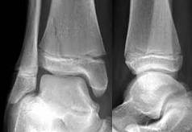
Knochenwachstum

Slide 10
Epiphysenfuge
Besteht aus Knorpelgewebe
Mit ca. 19 Jahren verknöchert
Verletzlich (Osgood Schlatter….)

Slide 11
Wachstumsschmerzen
Oft nachts
Knochen wachsen schneller als umliegende Strukturen
Zeit lassen und Schmerzen ernst nehmen, Dehnungen in Jugendzeit!!

Slide 12
Knochenverletzungen
Frakturen
Heilungszeit 4-6 Wochen
Knochenhautentzündungen
Medikamente, Ruhigstellung, Physiotherapie

Slide 13
Gelenke
Echte Gelenke
flüssigkeitsgefüllt
Unechte Gelenke
Bandscheiben
Schulterblatt auf Brustkorb
etc.

Slide 14
Echte Gelenke
Bewegliche Verbindung zwischen zwei Knochen
Gelenkskapsel
Knorpel
Bewegung fördert Produktion von GS

Slide 15
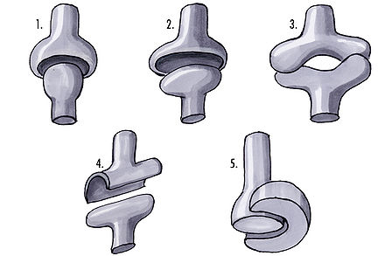
Gelenksformen
1. Kugelgelenk 3- achsig
2. Eigelenk 2- achsig
3. Sattelgelenk 2- achsig
4. Scharniergelenk 1- achsig
5. Zapfengelenk 1- achsig

Slide 16
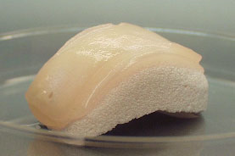
Knorpel
Druck- und biegungselastisches Gewebe
Schützt den Knochen
Dämpfungsfunktion
Geschmeidigkeit
Ernährung durch Gelenksschmiere
Kaum durchblutet → schlechte Regeneration!

Slide 17
Arthrose
Knorpelveränderungen, Knorpelschaden
Alle echten Gelenke können betroffen sein
Unterschiedliche Stadien (1-4)

Slide 18
Ursachen
Mechanische Überlastungen
Entzündliche Veränderungen
Metabolische Störungen

Slide 19
Kniearthrose

Slide 20
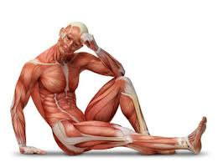
Muskulatur
Ca. 650 Muskeln
Masse ca. 40% unseres Gewichtes

Slide 21
Glatte Muskulatur
Nicht willkürlich steuerbar
Beeinflusst durch vegetatives Nervensystem
Beeinflusst Funktion, Anspannung und Form der inneren Organe
Atemwege, Darm… etc.

Slide 22
Quergestreifte Muskulatur
Skelettmuskulatur, Bewegungsmuskulatur
Willkürlich steuerbar und trainierbar

Slide 23
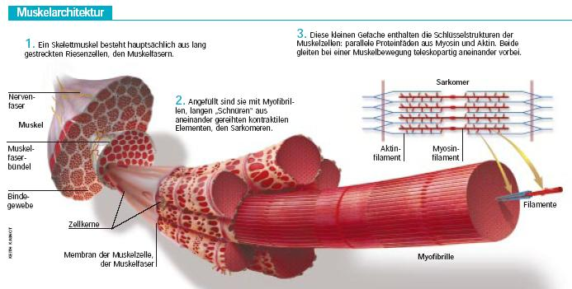
Muskelarchitektur

Slide 24
Muskelverletzungen
Muskelkater
Muskelzerrungen
Hämatome
etc.

Slide 25
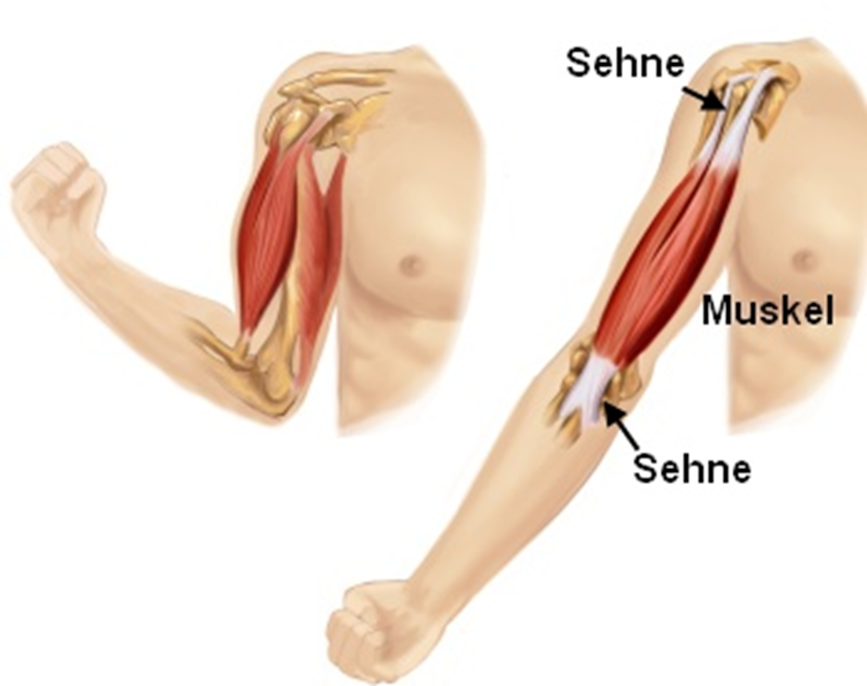
Sehnen
Verbindung von Muskel und Knochen

Slide 26
Eigenschaft Sehnen
Kraftübertragung
Begrenzte Dehnbarkeit
Schwache Durchblutung

Slide 27
Sehnenverletzungen
Traumatischer Sehnenriss
Degenerativer Sehnenriss
Sehnenentzündungen

Slide 28
Bänder
Verbindung Knochen - Knochen
Sichern die Gelenke

Slide 29
Faszien
Bindegewebige Strukturen
Umhüllt und hält zusammen
Netzwerk
https://www.youtube.com/watch?v=JgNoUrNlgr4

Slide 30
Gesundes Bewegen
Dem Körper Raum geben
Zug nicht Druck
Polaritätsprinzip

Slide 31
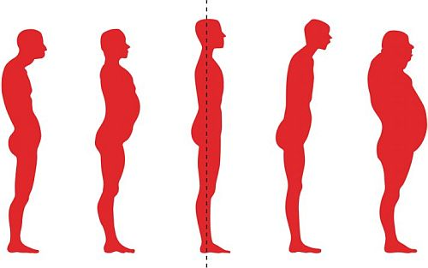
Körperhaltungen

Slide 32
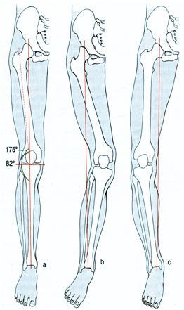
Beinachsen / Fusstellungen

Slide 33
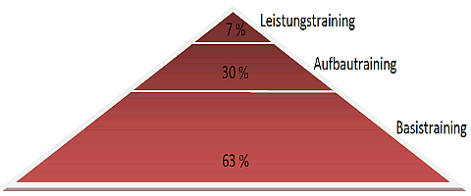
Trainingspyramide

Slide 34
zu beachten aus gesundheitlicher Sicht
Trainings-gruppen | Unterstufe | Mittelstufe | Oberstufe
Kind | prophylaktisch: rollen, hüpfen, rückwärtsgehen etc. Fussgefühl entwickeln | Beweglichkeit Körperhaltung Fussgymnastik | Analog
Jugendliche | Beweglichkeit Koordination Körperhaltung/ Körperwahrnehmung | Kraft / Stabilität Rumpf | Analog
Erwachsene | Körperhaltung Beweglichkeit/ Kraft | Körperhaltung in der Dynamik Beweglichkeit / Stabilität | Analog
Senioren | Beweglichkeit/ Geschmeidigkeit Herzkreislauf | Körperhaltung in der Bewegung Herzkreislauf | Geschmeidigkeit Herzkreislauf

Slide 35
Gruppe A
Aufgabe:
Wie könnte ein Aufwärmen für Jugendliche Mittelstufe aussehen, wenn du v.a. die gesundheitlichen Aspekte mitbetrachtest?

Slide 36
Gruppe B
Aufgabe:
Du trainierst eine Gruppe Unterstufe Erwachsene, die meisten 30+. Ziel ist Kihon Prüfungsprogramm.
Dein Hauptaspekt heute liegt in der Körperhaltung und Geschmeidigkeit der Bewegung. Wie kann so ein Training aussehen?

Slide 37
Gruppe C
Aufgabe:
Du trainierst eine Kindergruppe im Alter von 7-10 Jahren. Dein Schwerpunkt heute liegt in der Fusswahrnehmung und korrekte Fussstellung.
Wie kannst Du das sinnvoll ins Karate Training einbauen?

Slide 38
Gruppe D
Aufgabe:
Du trainierst eine Gruppe junger Erwachsener und altgedienter Karate-Ka, die noch fit sind (Braun/Schwarzgurt). Dein Schwerpunkt liegt auf freien Kumite-Übungen (Jiyu).
Wie stellst du sicher, dass die Trainierenden dynamisch und gleichzeitig geschmeidig bleiben und keine Schäden an Gelenken (Rücken, Hüfte, Knie, Fuss etc.) nehmen?

